Slide 1



Entendendo o
GitHub 2
Versão 3
Versão 1
Versão 2

Slide 2


Disciplina: Reutilização de Software
Prof: Jacimar Tavares
Equipe: Augusto César dos Reis Rossi

Slide 3
Introdução:
O Git é um sistema de controle de versão distribuído e amplamente adotado. O Git nasceu e foi tomando espaço dos outros sistemas de controle. Seu criador principal é o mesmo que o do Linux: Linus Torvalds, e ganhou o coração das pessoas que trabalham com open source.
Além de permitir acesso ao código ele nos dá a oportunidade de salvar as versões e ter um lastro de cada usuário(ou branch) nos dando um controle mais profissional para projetos de pequeno à grande porte, evitando perda.
Muito utilizado por desenvolvedores para organização à arquitetos de software para gerenciamento a ferramenta Git hoje se tornou essencial para tarefas de desenvolvimento de software.

Slide 4
Objetivo:
Demonstrar de forma prática o funcionamento do Git, levando em conta casos reais de uso, citando exemplo, comandos principais, explanando seu uso no dia a dia.
A ferramenta escolhida foi a GitHub que é a mais popular de todos os repositórios GIT.

Slide 5
GitHub:
Atualmente a ferramenta “Git” mais popular, o GitHub é o queridinho da área de engenharia de software, amplamente utilizado pela comunidade acadêmica, se tornou uma espécie de rede social dos programadores.
Lançada em 2008, a plataforma é usada mundialmente e é, desde 2018, de propriedade da Microsoft.
Como um sistema de controle de versão, o GitHub sempre foi uma ferramenta comum no dia a dia de quem trabalha no segmento. Nos últimos anos, com o avanço do digital e a mudança das relações de trabalho, o GitHub passou a ter importância ainda maior, não só na rotina de atuação, mas também na hora de se posicionar no mercado.
Conhecer GitHub coloca o profissional em um patamar de conhecimento mais atualizado e dentro do que o mercado pede, ou seja, ele não é apenas um software de controle de versão, uma rede social dos programadores, é uma ferramenta amplamente utilizada na indústria.

Slide 6
Vantagens:
A maior vantagem do GitHub é sua estrutura bem como seus aplicativos que o coloca à frente no quesito funcionalidade.
Para projetos em equipe, essa disposição das informações funciona muito bem. Há menos chances de perda de informações ou de falta de clareza no acesso delas. Quando há mais de uma pessoa profissional trabalhando no código, essa possibilidade que o GitHub oferece torna o trabalho muito mais fácil e rastreável em etapas.
O GitHub tem sido utilizado também por empresas e não só por profissionais que desejam mostrar seu trabalho ou buscar insights colaborativos vindos de pessoas do mundo todo.

Slide 7
Desvantagens:
Dentro de todas as pesquisas feitas, a única desvantagem que podemos notar que a comunidade o pontua é o fato de ter que pagar para um repositório privado, diferente de seu concorrente Bitbucket.

Slide 8
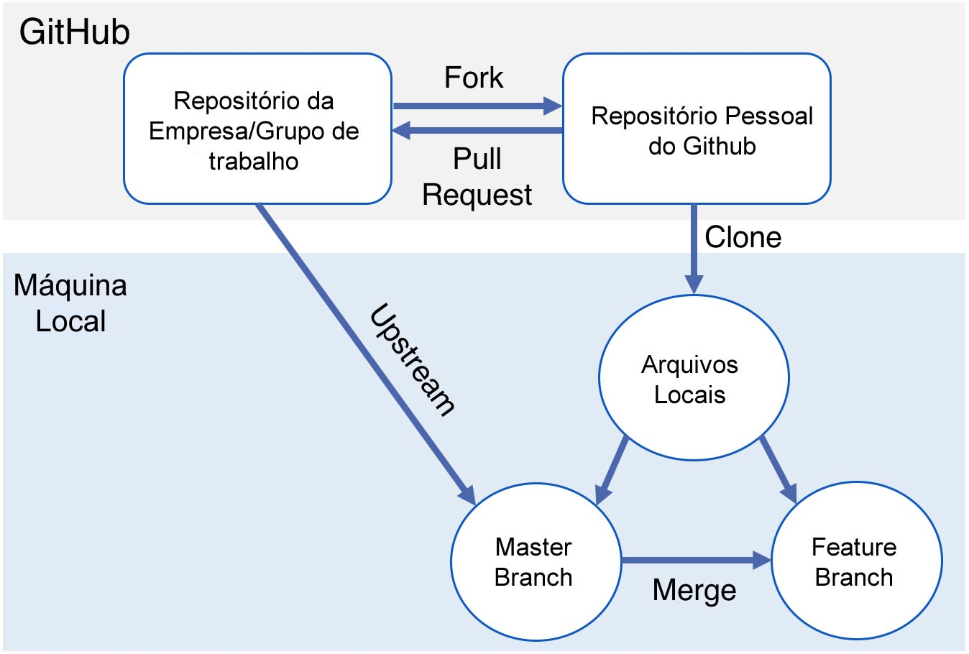
Estrutura:

Slide 9
Alguns Termos utilizados.
Repositório: local destinado ao armazenamento das pastas da aplicação
Branch:Branches são separações de código.
Commit: Um commit é um grupo de alterações no código.
Pull:Download da ultima versão no repositório remoto
Push: Upload das alterações na maquina local para a branch em questão no repositório remoto.
Pull Request: Um pull request é um pedido que se faz ao dono do repositório para que esse atualize o código dele com o seu código.
Fork:O fork é como um clone, porém dentro do github. Isso quer dizer que o repositório não vai ser baixado para seu computador, mas será criado um igual na sua conta.
Clone:Copiar um repositório remoto para maquina local.

Slide 10
Explicando seu fluxo:
Passo 1: Configurar um repositório do grupo do trabalho ou organização
Passo 2: Fork no Repositório principal para seu repositório pessoal
Passo 3: Clone o Repositório para sua máquina local
Passo 4: Crie uma nova Branch para suas mudanças/implementações
Passo 5: Configurar um repositório remoto para seu grupo/organização
Passo 6: Crie implementações, testes ou qualquer mudança .
Passo 7: Pull nos arquivos mais recentes do repositório de sua organização
Passo 8: Merge da master branch com a branch criada para implementação
Passo 9: Push suas alterações para seu repositório pessoal
Passo 10: Crie um Pull Request no repositório da sua organização

Slide 11
App de Vendas(caso prático):
Minha empresa “Vendas Rossi” quer começar a trabalhar com um aplicativo próprio, logo eu(engenheiro de software) selecionei uma equipe para desenvolver esse aplicativo.
Vou criar um repositório no github e enviar para os programadores, eles então vão fazer o clone do repositório em suas respectivas máquinas e realizar um pull para pegarem a ultima versão.
A medida que forem fazendo alterações vão dando commit e após um push para atualização do código no repositório remoto.
A ideia é como se enxergássemos uma estrada onde se divide e se encontra novamente, o código não sobrescreve o principal, para isso é dado o comando de pull request, onde o branch master realiza um comando de MERGE, este engloba todas as versões na mesma página.

Slide 12
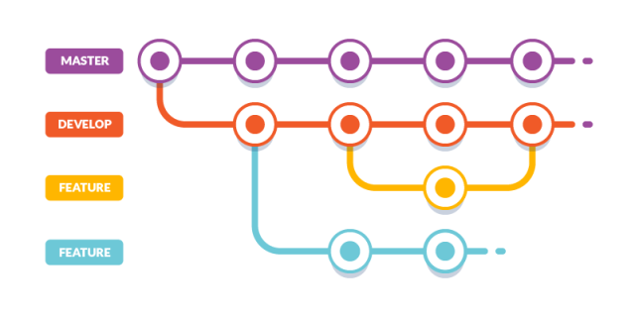
App de Vendas(caso prático):

Slide 13
Comandos Básicos:
Git add
Este comando adiciona os arquivos solicitados ao ambiente de stage, é uma forma de dizer para o git que você deseja que as modificações daquele arquivo sejam gravadas na próxima remessa. Um exemplo de utilização é: git add . onde o ponto representa todos os arquivos na pasta.
Git commit
Agora fazemos a gravação em si das modificações, desta forma criamos um snapshot do estado atual do nosso projeto. Uma forma muito usada é o git commit -m “descrição das atualizações do projeto” onde o -m é uma flag que aponta para a mensagem de descrição.
Git push
Por fim precisamos subir essas modificações no nosso repositório remoto, para isso basta utilizar o comando git push e, se já estiver tudo devidamente configurado, os arquivos serão salvos no repositório remoto correspondente ao seu repositório local!
Git status
Este comando permite ver quais arquivos estão sendo “rastreados” pelo git e quais modificações já foram enviadas para o stage. É bem útil para quando se tem dúvidas sobre o que está sendo enviado
Git branch
É usado para verificar todas as branches presentes no repositório. Ao utilizar a flag -r no final do comando é possível ver todas as branches presentes no repositório remoto e se você quiser criar uma nova branch basta utilizar este comando: git branch <branch_name>.
Git checkout
É o comando utilizado para trocar de branch passando o nome da branch destino no final do comando. Caso a flag -b seja colocada após o “checkout” é possível criar a branch em questão e já trocar para esta imediatamente.
Git pull
O comando git pull é usado para buscar e baixar conteúdo de repositórios remotos e fazer a atualização imediata ao repositório local para que os conteúdos sejam iguais. Fazer o merge de alterações upstream remotas no repositório local é algo comum em fluxos de trabalho de colaboração baseados em Git.
Git merge
Mesclagem é o jeito do Git de unificar um histórico bifurcado. O comando git merge permite que você pegue as linhas de desenvolvimento independentes criadas pelo git branch e as integre em uma ramificação única.

Slide 14
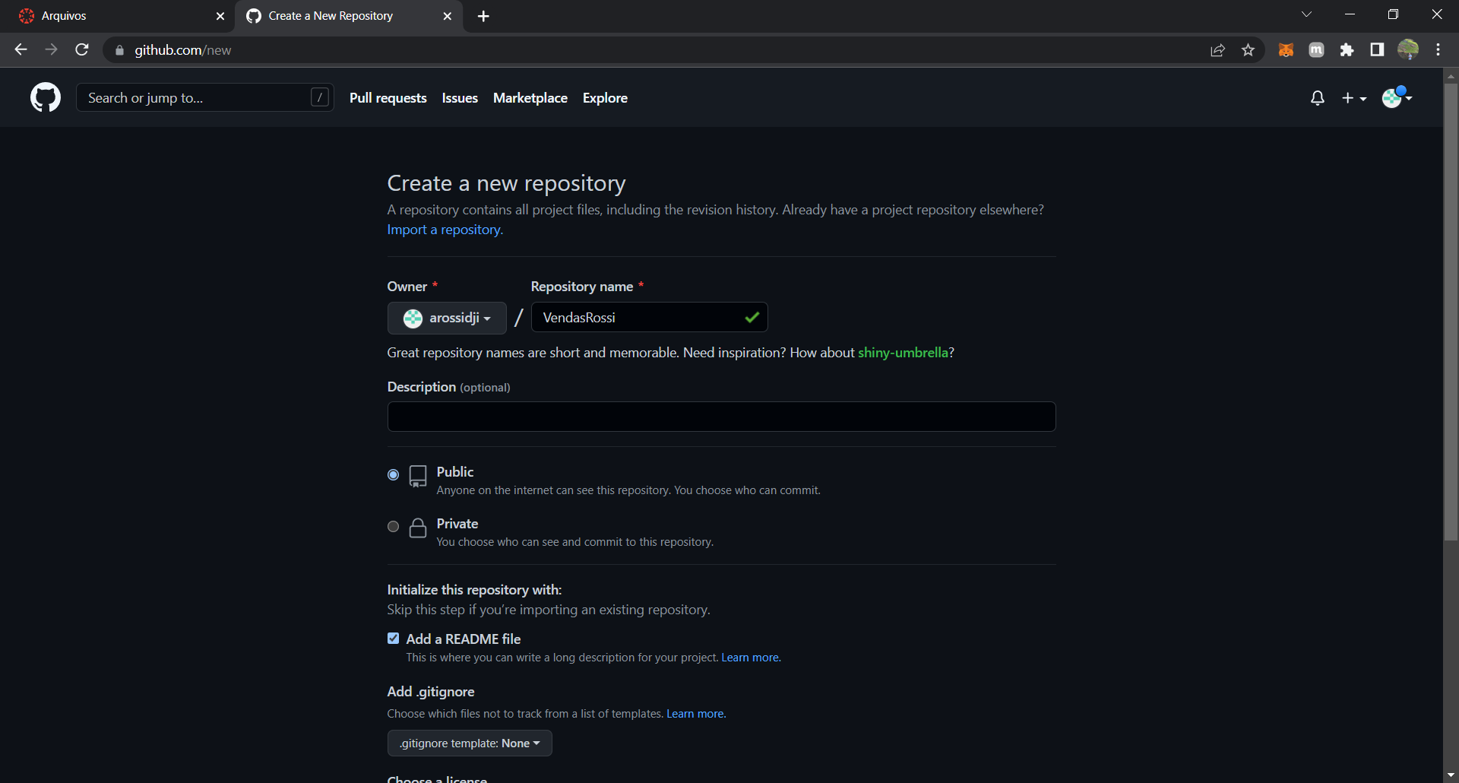
Criando repositório no GitHub:

Slide 15
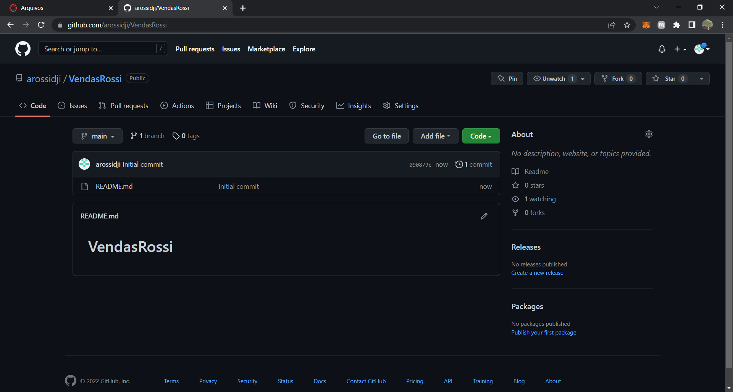
Repositório Criado:

Slide 16
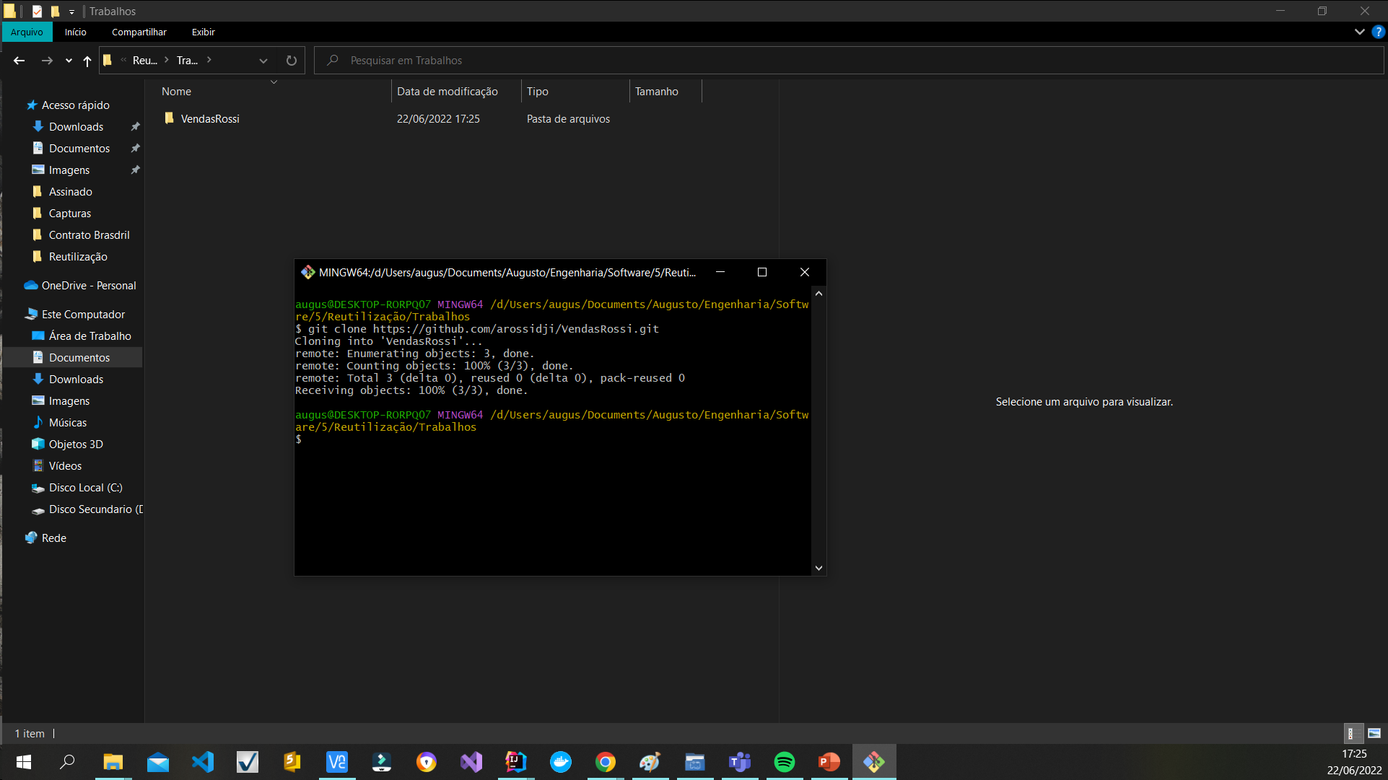
Trabalhando com repositório local.

Slide 17
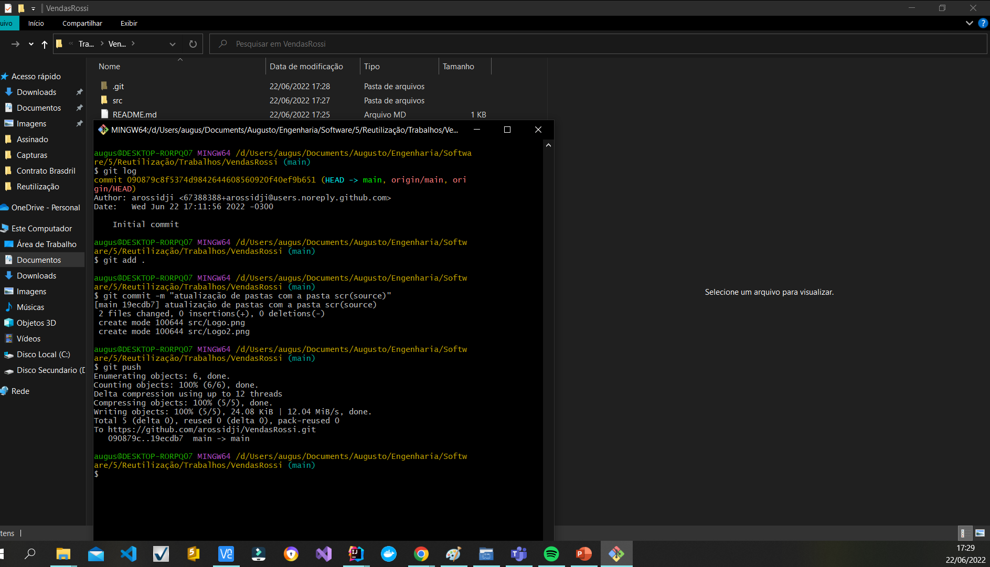
Adicionando novas pastas

Slide 18
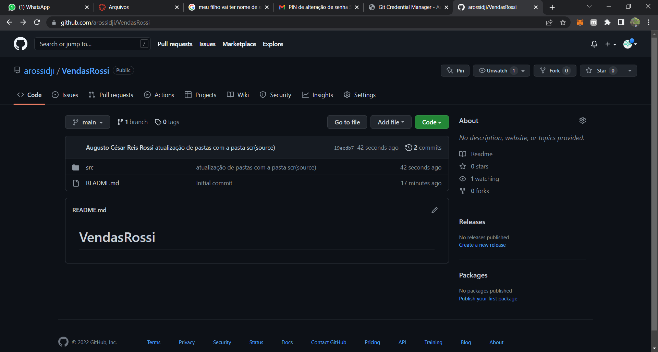
Verificando pasta no repositório remoto(GitHub)

Slide 19
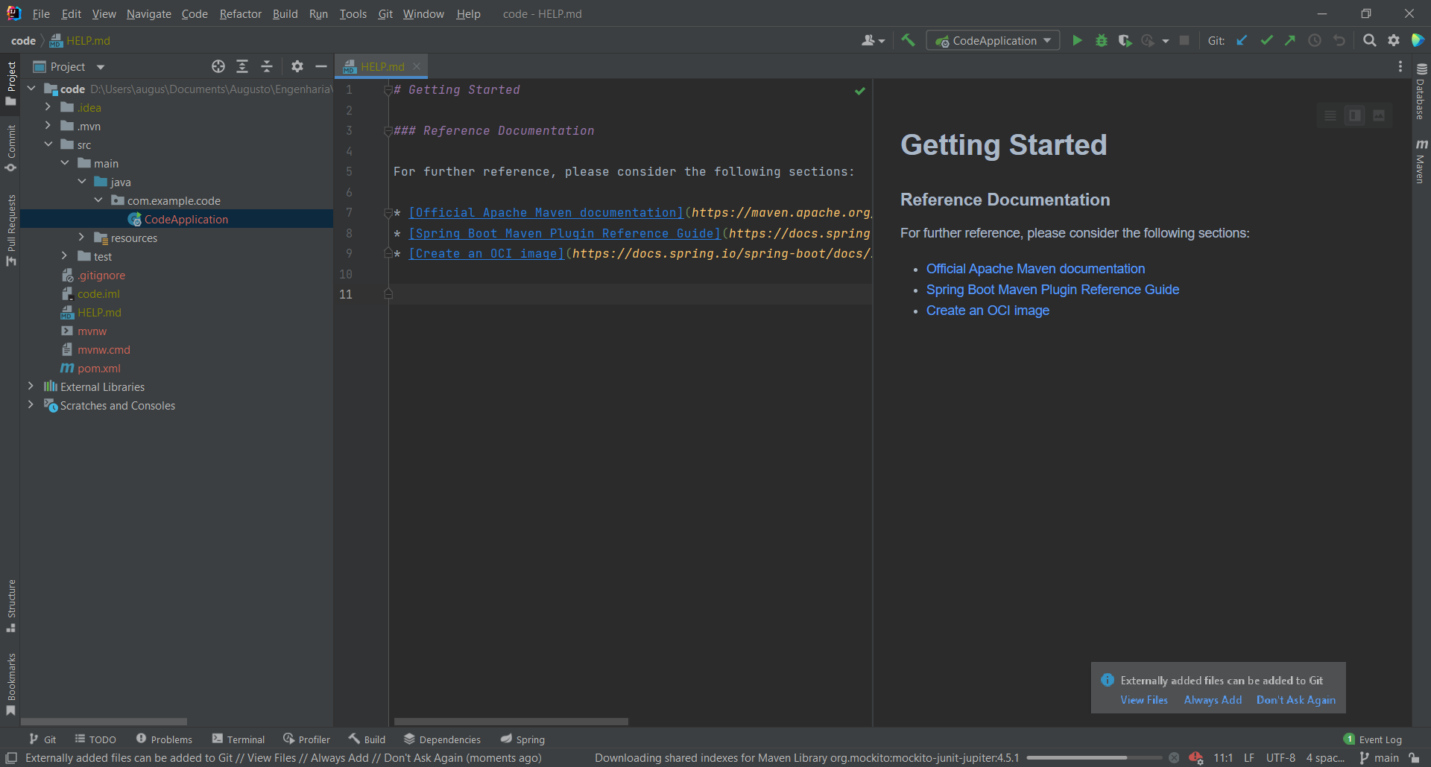
Iniciado um projeto(código)

Slide 20
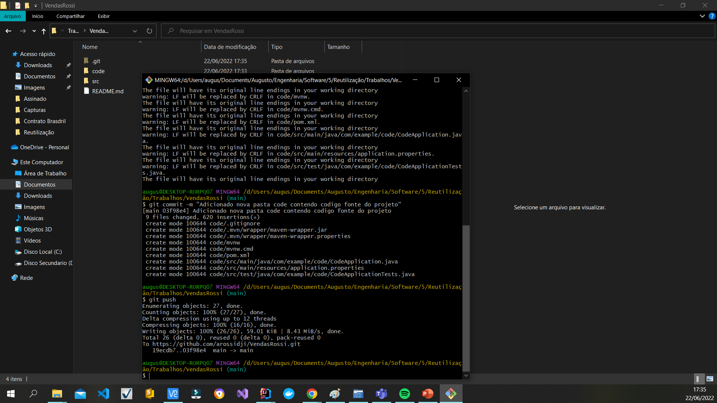
Executado um novo “add .”, “commit “e “push”

Slide 21
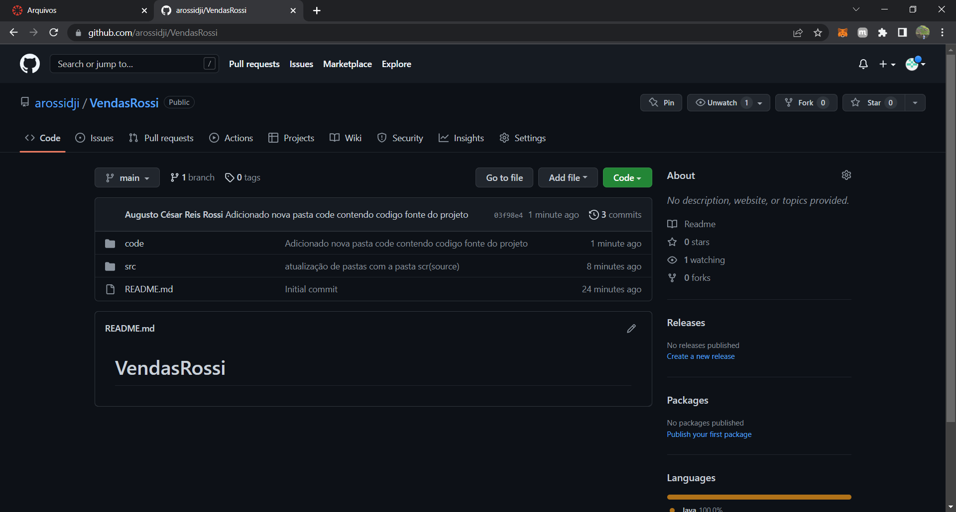
Repositório Remoto

Slide 22
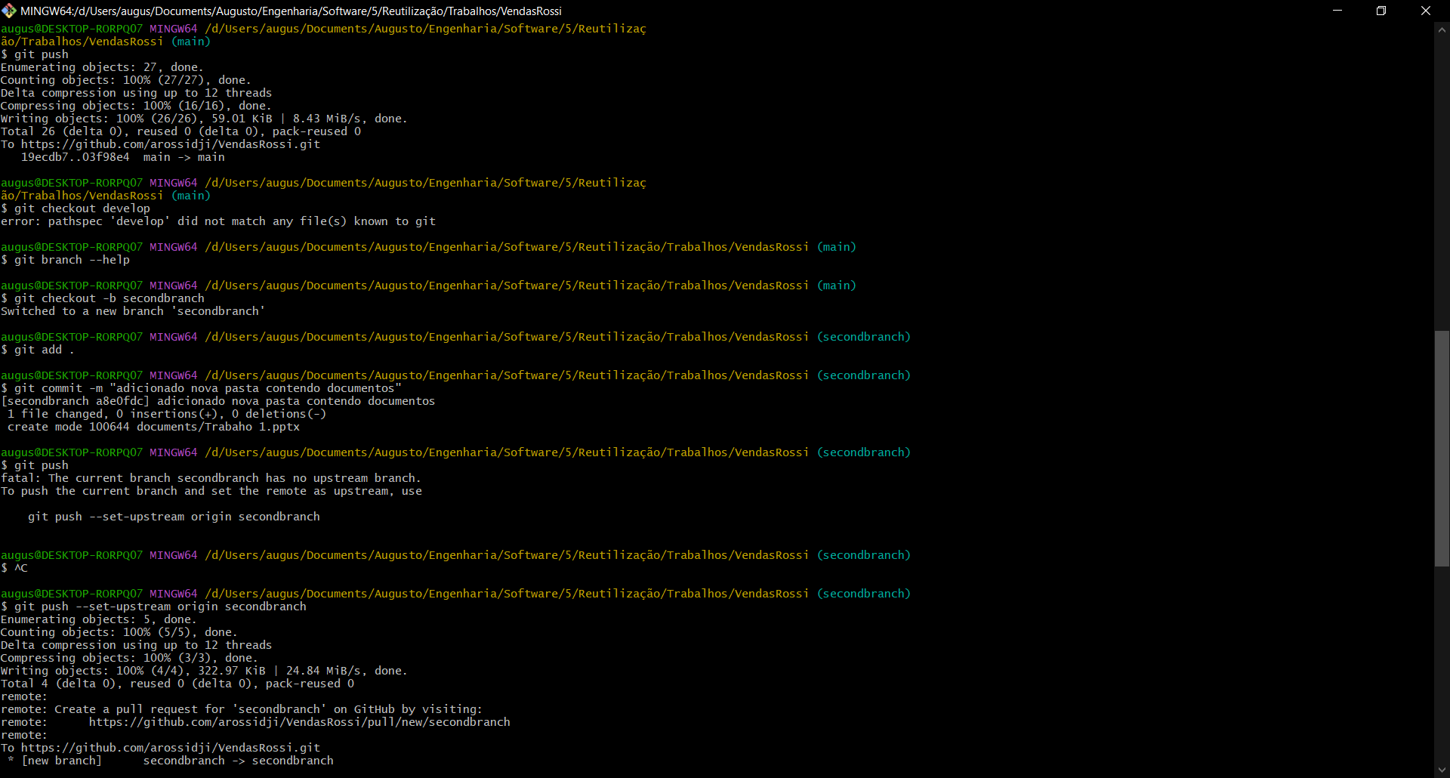
Criado nova branch “second branch”

Slide 23
Adicionado nova pasta documents e feito “commit”:

Slide 24
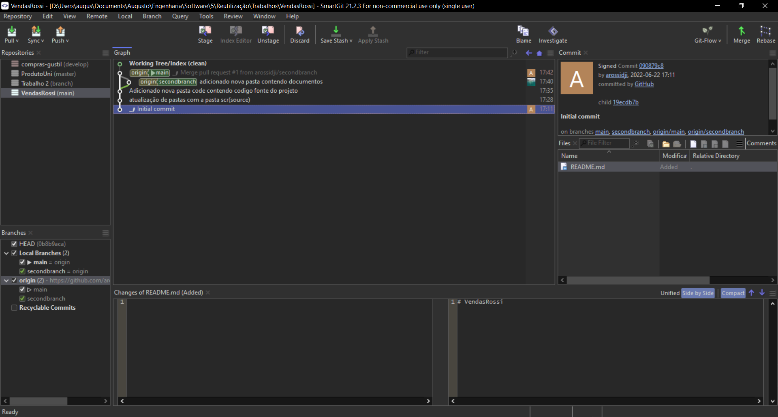
Efetuado checkout main e executado o “merge” posteriormente.

Slide 25
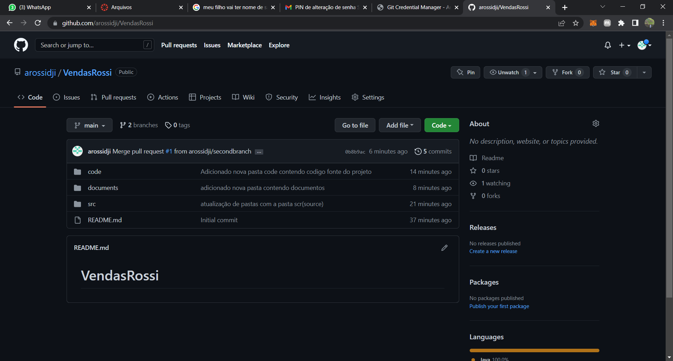
Atualizado projeto no repositório remoto:

Slide 26
Conclusão:
Nessa pequena apresentação pudemos mostrar um pouco dessa ferramenta tão utilizado no meio de desenvolvimento.
Criamos uma pasta remota no github, clonamos em uma maquina e trabalhamos na branch “main” que é a nossa principal, fizemos alterações.
Logo criamos outra branch chamada “secondBranch” e fizemos outras alterações, após isso, aceitamos e unimos o projeto através do pull request e merge, e unificamos todos eles na mesma versão.
Na pratica do dia a dia do programador, essa ferramenta nos auxilia com relação à versão do projeto, rastreabilidade nas versões nos auxiliam com

